Slide 1

UBND QUẬN LONG BIÊN TRƯỜNG MẦM NON BẮC CẦU
BÀI GIẢNG
LĨNH VỰC: PHÁT TRIỂN THẨM MỸ
Đề tài: Vẽ máy bay
Lứa tuổi: 4-5 tuổi
Người thực hiện: Lớp MGN B2

Slide 2
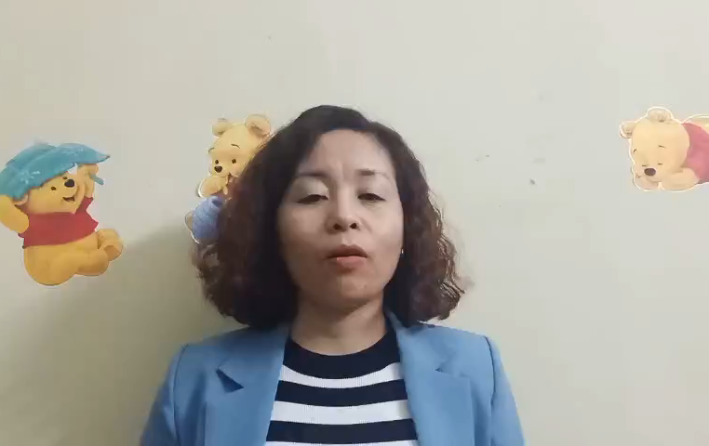

Slide 3
ĐỐ VUI
Không phải là chim
Mà bay trên trời
Chở được nhiều người
Đi khắp mọi nơi
Là cái gì?

Slide 4
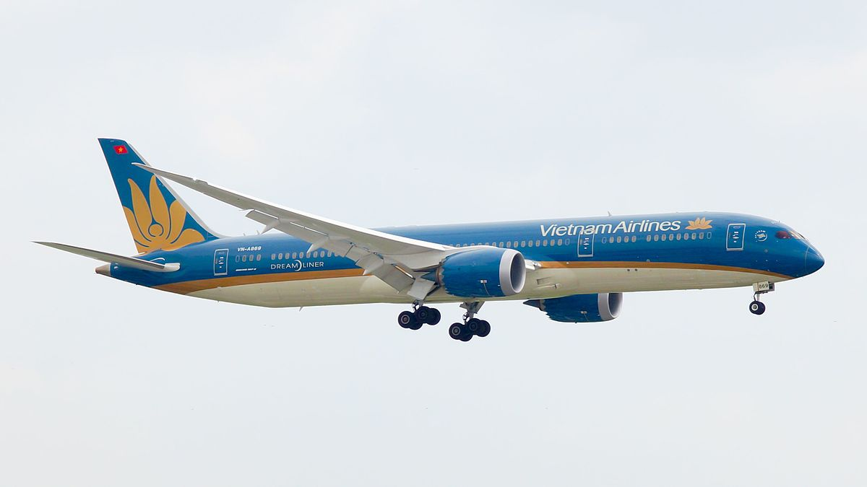
MÁY BAY

Slide 5
CHUẨN BỊ

Slide 6
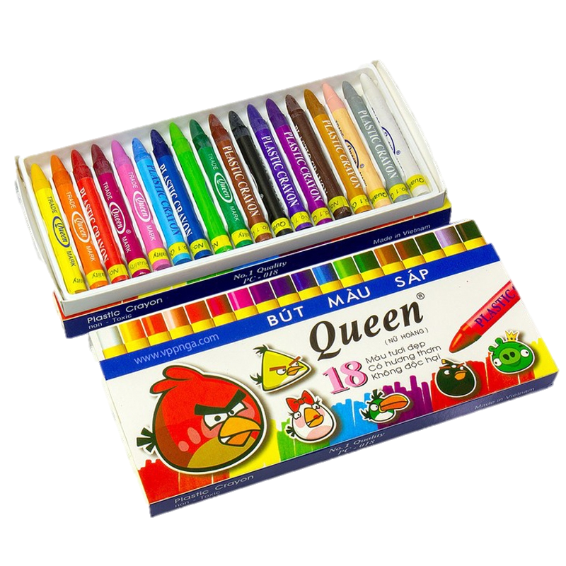

BÚT MÀU
GIẤY TRẮNG

Slide 7
BẮT ĐẦU

Slide 8

VẼ THÂN MÁY BAY

Slide 9
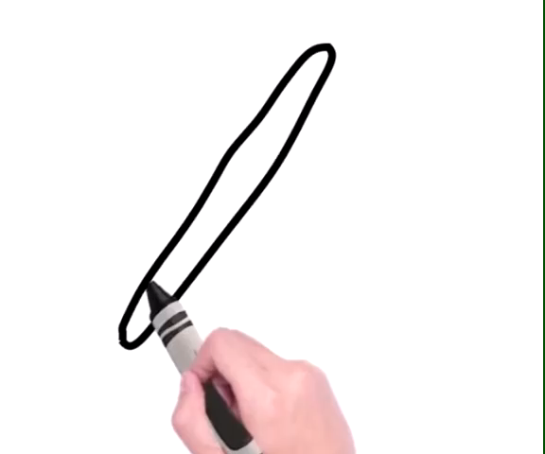
VẼ CÁNH MÁY BAY

Slide 10
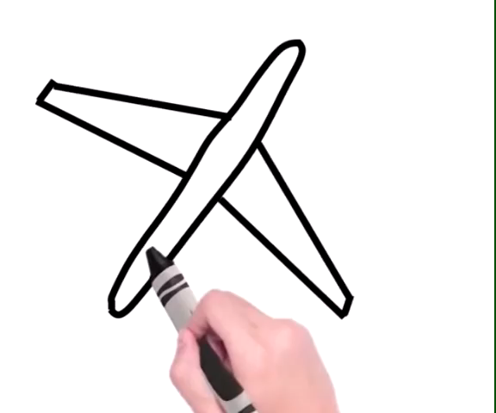
VẼ ĐUÔI MÁY BAY

Slide 11

TÔ MÀU NÀO!

Slide 12
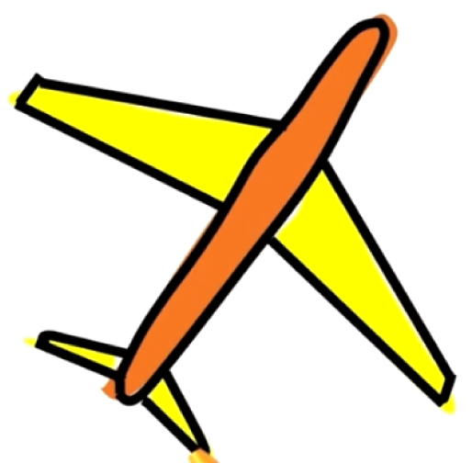
MỘT CHIẾC MÁY BAY THẬT ĐẸP !

Slide 13
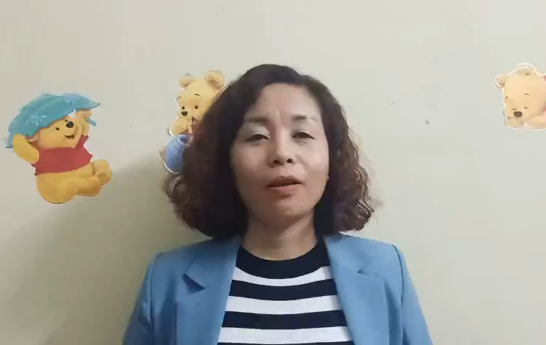

Slide 14
CẢM ƠN!

